Slide 1
LÝ THUYẾT HÓA ĐẠI CƯƠNG

Slide 2
ĐÁP ÁN: TẤT CẢ
Câu1. Chọn phương án đúng.
A. Nhiệt phân CaCO₃ trong ống nghiệm, nhiệt độ cao ta có hệ hở, dị thể.
B. Hòa tan 50 gam KNO₃ trong 50 ml nước ở 40⁰C trong bình kín ta có hệ kín, dị thể sau đó đun nóng lên 70⁰C thì ta có hệ kín, đồng thể.
( độ tan KNO₃ở 40⁰C là 63,9g/100g nước; ở 70⁰C là 109,9 g/100g nước)
C. Cho khí PCl₅ vào trong bình kín thực hiện pư: PCl₅(k) ⇌ PCl₃(k) + Cl₂(k) có ΔH>0. Sau pư hệ được đưa về nhiệt độ ban đầu. Đây là quá trình đẳng tích.
D. Thực hiện pư: H₂(k) + I₂(k) ⇌ 2HI(k) trong nhiệt lượng kế ta có hệ cô lập, đồng thể và quá trình là đẳng tích, đẳng áp.

Slide 3
Câu 2. Chọn phương án đúng.
1.H, U, S, G là hàm trạng thái có thuộc tính dung độ.
2.Thế khử là hàm trạng thái có thuộc tính cường độ.
3.Nhiệt độ,áp suất, khối lượng riêng, nồng độ: thông số cường độ.
4.Khối lượng, thể tích, số mol là thông số dung độ.
5.Công và nhiệt là hàm quá trình.
6. Nhiệt dung đẳng áp và nhiệt dung đẳng tích là hàm trạng thái.
ĐÁP ÁN: TẤT CẢ

Slide 4
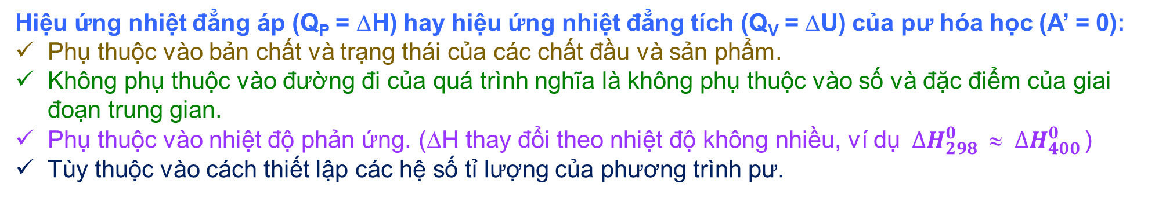
NGUYÊN LÝ 1 CỦA NHIỆT ĐỘNG HỌC:
Q = ΔU + A’ (công có ích) + A (công dãn nở); A’ ≥ 0
A’ – Tất cả công mà hệ sinh trong quá trình trừ công dãn nở.
QUÁ TRÌNH ĐẲNG NHIỆT ĐẲNG TÍCH: Q_{V} = ΔU_{v} + A’
Nếu A’= 0 → Q_{V} = ΔU : pư thu nhiệt Q_{V} = ΔU > 0
pư tỏa nhiệt Q_{V} = ΔU < 0
QUÁ TRÌNH ĐẲNG NHIỆT ĐẲNG ÁP: Q_{P} = ΔH + A’
Nếu A’= 0 → Q_{P} = ΔH : pư thu nhiệt Q_{P} = ΔH > 0
pư tỏa nhiệt Q_{P} = ΔH < 0
Hiệu ứng nhiệt đẳng áp (Q_{P} = ΔH) hay hiệu ứng nhiệt đẳng tích (Q_{V} = ΔU) của pư hóa học (A’ = 0):
Phụ thuộc vào bản chất và trạng thái của các chất đầu và sản phẩm.
Không phụ thuộc vào đường đi của quá trình nghĩa là không phụ thuộc vào số và đặc điểm của giai đoạn trung gian.
Phụ thuộc vào nhiệt độ phản ứng. (ΔH thay đổi theo nhiệt độ không nhiều, ví dụ ${ ∆H}_{298 }^{0}$ ≈ ${ ∆H}_{400 }^{0}$)
Tùy thuộc vào cách thiết lập các hệ số tỉ lượng của phương trình pư.

Slide 5
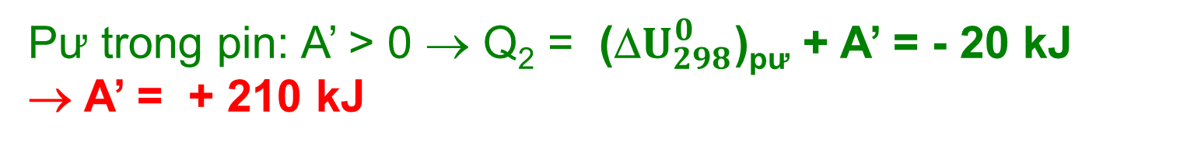
Câu 3. Chọn phương án đúng. Ở 1atm, 25⁰C phản ứng:
Zn(r) + CuSO₄(dd) = ZnSO₄ (dd) + Cu(r) tỏa ra nhiệt lượng 230kJ.
Khi thực hiện phản ứng trên trong nguyên tố Ganvanic vẫn ở 1atm, 25⁰C thì nhiệt tỏa ra 20kJ và công có ích (công điện) có giá trị là:
+ 210 kJ
+ 250kJ
- 210kJ
-250 kJ
Q = ΔU + A_{dãnnở} + A’ = ΔU + A’ (Δn = 0)
Pư trực tiếp: A’ = 0 → Q₁ = (Δ$H_{298}^{0}$)_{pư} = (Δ$U_{298}^{0}$)_{pư} = -230 kJ
Pư trong pin: A’ > 0 → Q₂ = (Δ$U_{298}^{0}$)_{pư} + A’ = - 20 kJ
→ A’ = + 210 kJ

Slide 6

ĐÁP ÁN: TẤT CẢ
Câu 4. Chọn phát biểu đúng. Theo nhiệt động hóa học:
1. Độ biến thiên thế đẳng áp ΔG là đại lượng tiêu chuẩn xét chiều diễn ra của quá trình hóa học ở điều kiện đẳng nhiệt đẳng áp: ΔG ≤ A’ trong đó công có ích A’ là tất cả công mà hệ thực hiện ngoại trừ công dãn nở. (A’≥0)
2. Công có ích sẽ cực đại khi quá trình thuận nghịch: A’_{max} = -ΔG hay biến thiên thế đẳng nhiệt đẳng áp là phần năng lượng của hệ có thể tự do chuyển thành công có ích trong điều kiện đẳng nhiệt đẳng áp.
3. Hệ chỉ sinh công có ích trong quá trình tự xảy ra gắn liền với sự giảm thế đẳng áp của hệ: ΔG < 0 .
4. Quá trình không tự phát gắn liền với sự tăng thế đẳng áp: ΔG > 0.
5. Sự giảm thế đẳng áp càng lớn thì quá trình diễn ra càng mạnh. Quá trình sẽ tự diễn ra cho đến khi hệ đạt trạng thái cân bằng lúc đó ΔG = 0.
KHẢ NĂNG TỰ PHÁT CỦA QUÁ TRÌNH HÓA HỌC Ở ĐK ĐẲNG NHIỆT ĐẲNG ÁP
ΔG_{T} = ΔH -T. ΔS
ΔH < 0 ; ΔS < 0 : Phản ứng có khả năng tự phát ở nhiệt độ thấp (T < $\frac{∆H}{∆S}).$
ΔH < 0 ; ΔS > 0 : Phản ứng có khả năng tự phát ở mọi nhiệt độ.
ΔH > 0 ; ΔS > 0 : Phản ứng có khả năng tự phát ở nhiệt độ cao (T > $\frac{∆H}{∆S})$.
ΔH > 0 ; ΔS < 0 : Phản ứng không có khả năng tự phát ở mọi nhiệt độ.

Slide 7
Theo nhiệt động hóa học, pư ở đk đẳng nhiệt đẳng áp có:
${∆G}_{298 }^{0}$ < - 40 kJ : pư có khả năng tự phát hoàn toàn ở 298 K.
Ở 298 K hằng số cân bằng K > 10⁷ : pư có khả năng tự phát hoàn toàn ở 298 K.
${− 40 kJ< ∆G}_{298 }^{0} < +40 kJ :$pư thuận nghịch trong thực tế ở 298 K.
Sinh công có ích ( A’ >0) có nghĩa là phản ứng đó tự phát tại điều kiện đang xét.
Ví dụ: khi pư oxy hóa khử sinh ra dòng điện (công có ích là công điện) trong pin điện hóa học, có nghĩa là pư đó (ΔG < 0) xảy ra biến hóa năng thành điện năng.
${∆G}_{298 }^{0}$> 0 thì pư không tự phát ở điều kiện chuẩn (P_{khí}=1atm;[C]=1 mol/l) ở 298 K đẳng nhiệt đẳng áp,nhưng pư có khả năng tự phát trong thực tế 298 K nếu ${∆G}_{298 }^{0}$ < +40 kJ.
Nếu quá trình hóa học diễn ra không phải ở đk đẳng nhiệt đẳng áp thì ΔG không phải là tiêu chuẩn xét chiều quá trình. Ví dụ: quá trình đẳng tích đẳng nhiệt thì xét chiều quá trình là biến thiên thế đẳng tích ΔF trong đó F = U – TS ; F là thế đẳng tích đẳng nhiệt.

Slide 8
Câu 5. Chọn so sánh đúng về entropy của các chất sau:
H₂(k) < F₂(k) < Cl₂(k)
2. ₃Li (r) < ₁₁Na (r) < ₁₉K (r)
3. CH₃OH (lỏng) < C₂H₅OH (lỏng)
4. H₂O (lỏng) < H₂O (khí) < H₂S (khí)
5. I₂ (rắn) < Br₂ (lỏng)
6. N₂ (25ºC, khí) < N₂ (100ºC, khí)
7. O₂ (1 atm, 25ºC, khí) > O₂ (5 atm, 25ºC, khí)
8. C(graphit) > C(kim cương) ở 298 K
9. CH₄ (k) < C₂H₆(k) < C₃H₈ (k)
10. O₂(tinh thể hoàn chỉnh) = CO₂(tinh thể hoàn chỉnh) ở 0K
ĐÁP ÁN: TẤT CẢ
Entropi của mọi chất rắn nguyên chất có cấu tạo tinh thể hoàn chỉnh lý tưởng (đơn chất hay hợp chất) đều bằng không ở không độ tuyệt đối (0 K).

Slide 9
Câu 6. Chọn trường hợp đúng. Xét dấu ΔS cho các trường hợp sau:
Quá trình khuếch tán khí ở hai bình thông nhau có dung tích bằng nhau.
CO₃²⁻(aq) + 2H⁺(aq) = CO₂(k) + H₂O(lỏng); ở 25⁰C
H₂O(lỏng) ⇌ H₂O(rắn); ở 0⁰C 1atm
C₂H₄(k) + 3O₂(k) = 2CO₂(k) + 2H₂O(k); ở 25⁰C
C(gr) + O₂ (r) = CO₂(r ); ở 0 K
ΔH = 0; ΔS > 0
→ hệ cô lập: quá trình diễn ra theo chiều hướng làm tăng entropi.
ΔS > 0
ΔH < 0; ΔS < 0; ΔV > 0 (lk hydro)
ΔS ≈ 0
ΔS = 0
Biến thiên entropy (ΔS₀) trong các quá trình biến đổi các chất ở dạng tinh thể hoàn hảo đều bằng không ở 0 K.

Slide 10
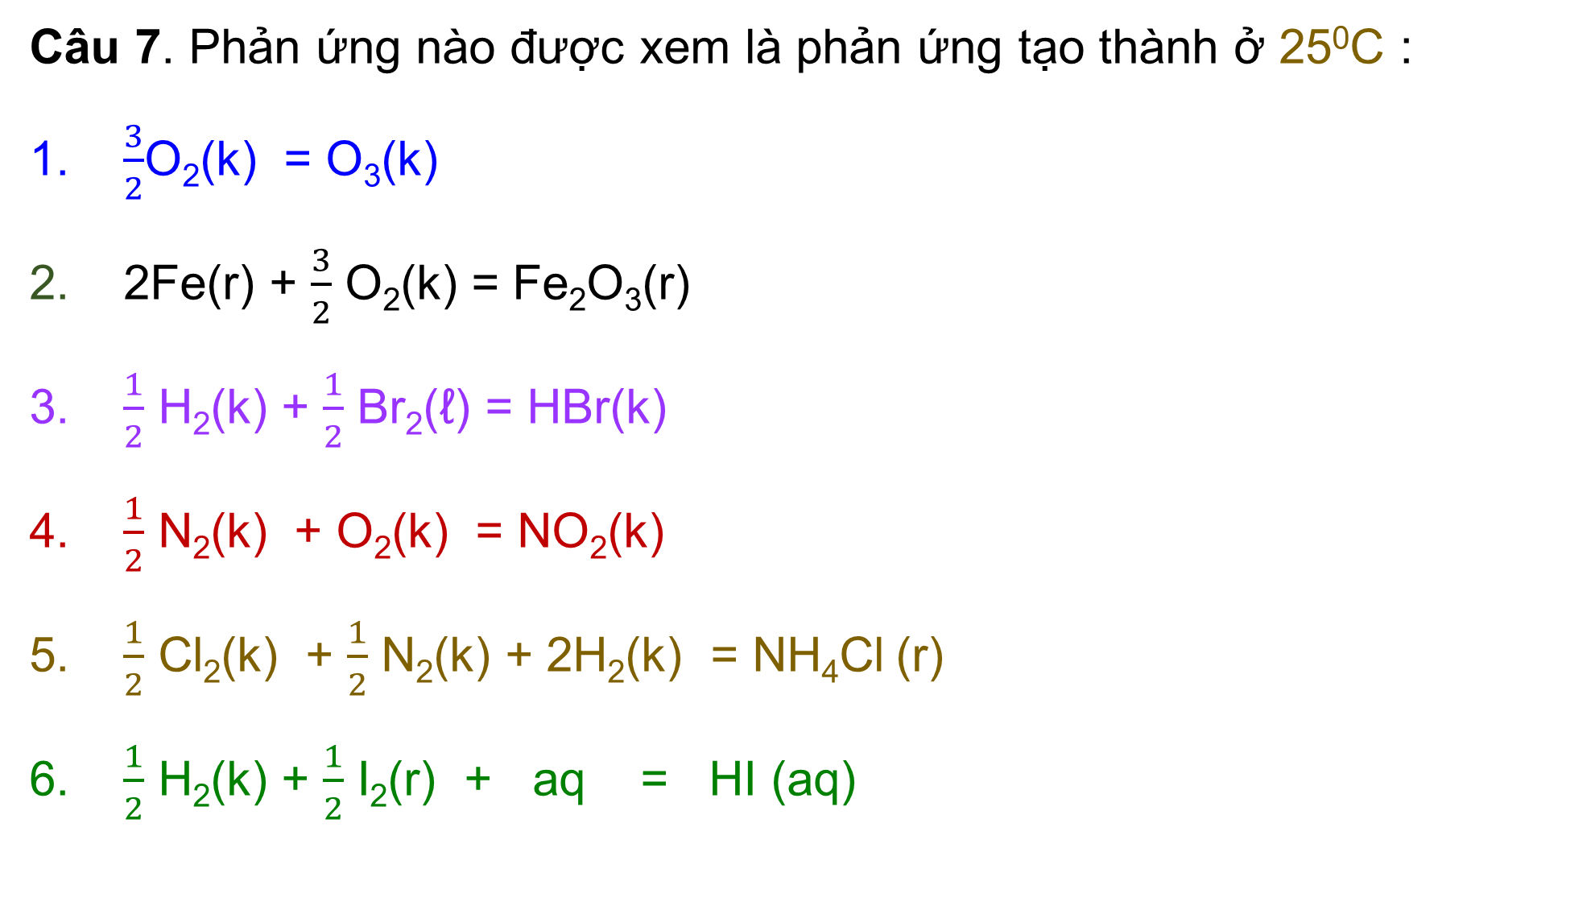
ĐÁP ÁN: TẤT CẢ
Câu 7. Phản ứng nào được xem là phản ứng tạo thành ở 25⁰C :
1. $\frac{3}{2}$O₂(k) = O₃(k)
2. 2Fe(r) + $\frac{3}{2}$ O₂(k) = Fe₂O₃(r)
3. $\frac{1}{2}$ H₂(k) + $\frac{1}{2}$ Br₂(ℓ) = HBr(k)
4. $\frac{1}{2}$ N₂(k) + O₂(k) = NO₂(k)
5. $\frac{1}{2}$ Cl₂(k) + $\frac{1}{2}$ N₂(k) + 2H₂(k) = NH₄Cl (r)
6. $\frac{1}{2}$ H₂(k) + $\frac{1}{2}$ I₂(r) + aq = HI (aq)

Slide 11
Câu 8 . Trường hợp nào pư có khả năng tự phát theo nhiệt động học:
1. ΔH < 0 , ΔS > 0
2. ΔH < 0 , ΔS < 0
3. ΔH > 0 , ΔS > 0
4. ΔH > 0 , ΔS < 0
5. ΔG < 0
6. ΔG⁰ < 0
7. Công dãn nở A > 0
8. Công có ích A’> 0
9. Hằng số cân bằng K > 1
10. ΔG > 0
1, 2, 3, 5, 6, 8, 9

Slide 12
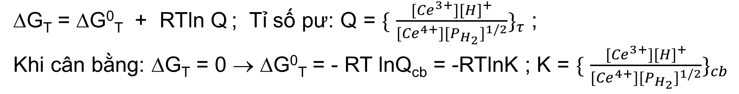
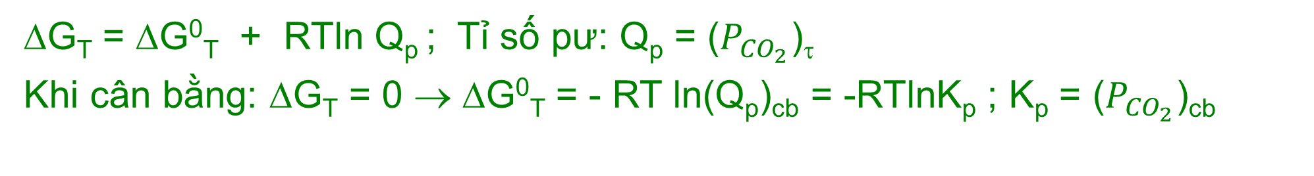
Câu 9. Chọn phương án đúng. Thiết lập biểu thức ∆G(T) cho các pư sau:
ĐÁP ÁN: TẤT CẢ
1. Ce⁴⁺(aq) + $\frac{1}{2}$H₂(k) ⇄ Ce³⁺(aq) + H⁺(aq)
∆G_{T} = ∆G⁰_{T} + RTln Q ; Tỉ số pư: Q = $\{$ $\frac{{[Ce}^{3+}{][H]}^{+}}{{[Ce}^{4+}{][P}_{H_{2}}]^{1/2}}\}_{τ}$ ;
Khi cân bằng: ∆G_{T} = 0 → ∆G⁰_{T} = - RT lnQ_{cb} = -RTlnK ; K = $\{$ $\frac{{[Ce}^{3+}{][H]}^{+}}{{[Ce}^{4+}{][P}_{H_{2}}]^{1/2}}\}_{cb}$
2. CaCO₃ (r) ⇄ CaO(r) + CO₂(k)
∆G_{T} = ∆G⁰_{T} + RTln Q_{p} ; Tỉ số pư: Q_{p} = ($P_{{CO}_{2}}$)_{τ}
Khi cân bằng: ∆G_{T} = 0 → ∆G⁰_{T} = - RT ln(Q_{p})_{cb} = -RTlnK_{p} ; K_{p} = ($P_{{CO}_{2}}$)_{cb}
3. CaSO₄ (r) ⇄ Ca²⁺ (dd) + SO₄²⁻ (dd)
∆G_{T} = ∆G⁰_{T} + RTln Q_{c} ; Tỉ số pư: Q_{c} = ([Ca²⁺].[SO₄²⁻] )_{τ}
Khi cân bằng: ∆G_{T} = 0 → ∆G⁰_{T} = - RT ln(Q_{c})_{cb} = -RTlnK_{c}
K_{c}= T_{BaSO4}= [Ca²⁺]_{cb} .[SO₄²⁻]_{cb}

Slide 13
Câu 10. Chọn phát biểu đúng về hằng số cân bằng (K_{p} , K_{c}):
Là hằng số ở nhiệt độ nhất định và không có thứ nguyên.
Phụ thuộc vào bản chất phản ứng và nhiệt độ.
Phản ứng thu nhiệt thì K tăng theo nhiệt độ.
Phản ứng tỏa nhiệt thì K giảm khi nhiệt độ tăng.
5. Khi K > 10⁷ phản ứng xem như hoàn toàn.
6. Không thay đổi khi có mặt chất xúc tác.
7. Không phụ thuộc vào nồng độ các chất trong pư.
ĐÁP ÁN: TẤT CẢ

Slide 14
Câu 11. Chọn phát biểu đúng về pư đồng thể: aA + bB = cC +dD
1. Biểu thức tốc độ pư: v = k[A]^{n}[B]^{m} trong đó n là bậc riêng phần đối với A, m là bậc riêng phần đối với B;n và m xác định bằng thực nghiệm
2. (n+m) là bậc pư có thể là số âm, số nguyên, phân số hoặc số không
3. Pư bậc 1 và bậc 2 hay gặp, còn pư bậc không hay bậc 3 ít gặp.
4. Bậc pư lớn hơn 3 thực tế khó hay hầu như không xảy ra.
ĐÁP ÁN: TẤT CẢ

Slide 15
Câu 12. Chọn phương án đúng. Hằng số tốc độ pư phụ thuộc:
Bản chất của phản ứng.
Nhiệt độ.
Năng lượng hoạt hóa của pư.
Xúc tác.
Nồng độ chất phản ứng.
↓
↑
↑
ĐÁP ÁN:1, 2, 3, 4, 5.
SAI

Slide 16
Câu 13. Chọn phát biểu đúng về phân tử số:
Là số phân tử, nguyên tử, ion tham gia vào 1 giai đoạn của pư.
Luôn là số nguyên: thường là hai, đôi khi là một, hiếm khi là ba.
Pư đơn giản có phân tử số bằng một, hai hay ba được gọi là phản ứng đơn phân tử, lưỡng phân tử hay tam phân tử.
Pư có phân tử số lớn hơn ba chưa có vì xác suất va chạm đồng thời của một số lớn phân tử là rất nhỏ.
ĐÁP ÁN: TẤT CẢ

Slide 17
Câu 14. Chọn phát biểu đúng về độ tan.
1. Độ tan của một chất trong dung môi nào đó là nồng độ của dung dịch bão hòa chất đó.
2. Độ tan phụ thuộc vào bản chất chất tan, dung môi và nhiệt độ.
3. Độ tan phụ thuộc vào môi trường.
4. Đa số các hợp chất ion có độ tan trong nước tăng theo nhiệt độ.
5. Độ tan chất khí trong nước giảm theo nhiệt độ và tăng theo áp suất.
ĐÁP ÁN: TẤT CẢ
Ví dụ: Độ tan của chất điện ly khó tan sẽ giảm khi có mặt ion cùng loại với một trong các ion của chất điện ly khó tan.
Khí + aq ⇌ dung dịch ; ΔH_{ht} < 0 ; ΔS_{ht} < 0

Slide 18

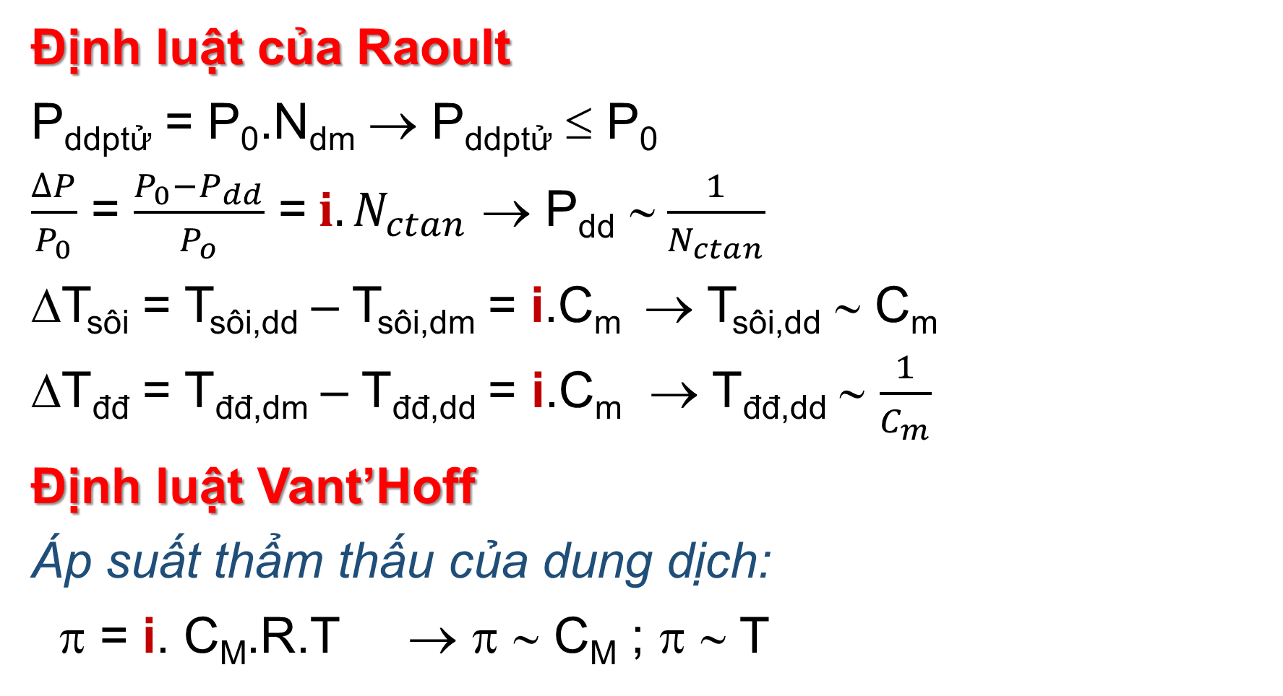
Hệ số đẳng trương (hệ số Vant’Hoff): i
Dung dịch lỏng phân tử: i =1
Dung dịch điện ly: 1< i ≤ m
(α = 1 thì i = m)
Định luật của Raoult
P_{ddptử} = P₀.N_{dm} → P_{ddptử} ≤ P₀
$\frac{∆P}{P_{0}}$ = $\frac{P_{0}−P_{dd}}{P_{o}}$ =${ i.N}_{ctan}$ → P_{dd} ∼ $\frac{1}{N_{ctan}}$
ΔT_{sôi} = T_{sôi,dd} – T_{sôi,dm} = i.C_{m} → T_{sôi,dd} ∼ C_{m}
ΔT_{đđ} = T_{đđ,dm} – T_{đđ,dd} = i.C_{m} → T_{đđ,dd} ∼ $\frac{1}{C_{m}}$
Định luật Vant’Hoff
Áp suất thẩm thấu của dung dịch:
π = i. C_{M}.R.T → π ∼ C_{M} ; π ∼ T
α_{bk} = $\frac{i −1}{m −1}$
Trong cùng điều kiện:
P_{ddđly} < P_{ddptử} < P₀
T_{đđ,đly} < T_{đđ,ptử} < T_{đđ,dm}
T_{sôi,đly} > T_{sôi,ptử} > T_{sôi,dm}
π_{đly} > π_{ptử}
Các đl Raoult và Vant’Hoff chỉ nghiệm đúng cho dd lỏng loãng chất tan không bay hơi.

Slide 19
Câu 15. Chọn phát biểu đúng về dd lỏng loãng phân tử chất tan không điện ly, không bay hơi.
1. Tuân theo các định luật của Raoult và Vant’ Hoff. Ngược lại dd có chất tan bay hơi thì không sử dụng các định luật trên.
2. Áp suất hơi bão hòa của dung dịch là áp suất hơi bão hòa của dung môi trong dung dịch luôn nhỏ hơn áp suất hơi bão hòa của dung môi nguyên chất ở cùng nhiệt độ.
3. Áp suất hơi bão hòa của dung dịch phụ thuộc bản chất của dung môi, nhiệt độ và nồng độ chất tan trong dung dịch.
4. Tính chất của dd lỏng loãng phân tử(ΔP/P₀ , ΔT_{s} ,ΔT_{đ} ,π) không phụ thuộc vào bản chất của chất tan mà chỉ phụ thuộc vào nồng độ của chất tan.
5. Nhiệt độ sôi tăng dần trong quá trình sôi và nhiệt độ đông đặc giảm dần trong quá trình đông đặc (chất tan không tạo dd rắn với dung môi).
ĐÁP ÁN: TẤT CẢ

Slide 20
Câu 16. Chọn câu đúng. Nhiệt độ sôi của dung dịch phụ thuộc vào:
Bản chất của dung môi và chất tan.
Nồng độ chất tan trong dung dịch.
ĐÁP ÁN: TẤT CẢ
Nhiệt độ sôi của dd lỏng loãng, chất tan không bay hơi: ΔT_{sôi} = (T_{sôi})_{dd} - (T_{sôi})_{dung} _{môi} = i.k_{s}.C_{m}
Dung dịch phân tử: i = 1
Dung dịch điện ly: 1 < i ≤ m
3. Áp suất môi trường.
Nhiệt độ sôi của bất cứ pha lỏng cũng đều bắt đầu sôi ở nhiệt độ mà tại đó áp suất hơi bão hòa của nó bằng áp suất môi trường bên ngoài.

Slide 21
Câu 17. Chọn phát biểu đúng về hằng số nghiệm sôi (k_{s}) và hằng số nghiệm đông (k_{đ}):
Chỉ phụ thuộc vào bản chất của dung môi.
B. Chỉ phụ thuộc vào bản chất của dung môi và nhiệt độ.
C. Phụ thuộc vào bản chất của dung môi và chất tan.
D. Chỉ phụ thuộc vào nhiệt độ.
ĐÁP ÁN A

Slide 22
Câu 18. Chọn phát biểu đúng về hằng số điện ly.
Phụ thuộc vào bản chất chất điện ly và dung môi.
Thường tăng theo nhiệt độ vì đa số quá trình điện ly là thu nhiệt.
Không phụ thuộc vào nồng độ chất điện ly.
Là hằng số cân bằng tuân theo định luật tác dụng khối lượng.
ĐÁP ÁN: TẤT CẢ

Slide 23
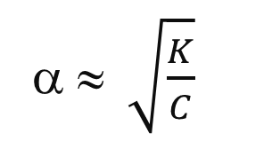
Câu 19. Chọn phương án đúng về độ điện ly α:
Có giá trị: 0 ≤ α ≤ 1
Phụ thuộc vào bản chất chất điện ly và dung môi.
Thường tăng theo nhiệt độ.
Tăng khi hằng số điện ly càng lớn.
Tăng khi giảm nồng độ chất điện ly.
Phụ thuộc vào môi trường.
ĐÁP ÁN: TẤT CẢ
AB(dd) ⇌ A⁺(dd) + B⁻(dd) ; ΔH_{đly} > 0 (thường)
T ↑ cân bằng → chiều thuận: α↑
α ≈$\sqrt{\frac{K}{C}}$
MOH(dd) ⇌ M⁺(dd) + OH⁻(dd)
pH ↑ : [OH⁻] ↑ → cân bằng chuyển dịch sang chiều nghịch: α_{base} ↓
HA(dd) ⇌ H⁺(dd) + A⁻(dd)
pH ↑ : [H⁺] ↓ → cân bằng chuyển dịch sang chiều thuận: α_{axit} ↑

Slide 24
Câu 20. Cân bằng và xác định vai trò chất pư trong phản ứng: 2NaCrO₂ + aBr₂ + bNaOH ⇌ cNa₂CrO₄ + dNaBr + eH₂O
Các hệ số tỉ lượng: a = 3 ; b = 8 ; c = 2 ; d = 6 ; e = 4
NaCrO₂ : Chất khử (chất bị oxy hoá)
Br₂ : Chất oxy hoá (chất bị khử)
NaOH : Chất tạo môi trường.

Slide 25
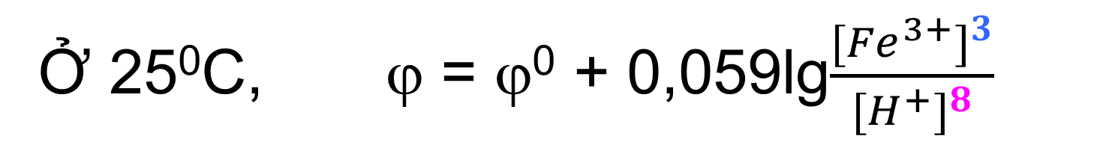
Câu 21 . Viết phương trình Nernst cho quá trình khử sau đây ở 25⁰C :
3Fe³⁺(dd) + 4H₂O(ℓ) + 1e → Fe₃O₄(r) + 8H⁺(dd)
Ở 25⁰C, ϕ = ϕ⁰ + 0,059lg$\frac{{[Fe}^{3+}]^{3}}{{[H}^{+}]^{8}}$

Slide 26
Câu 22. Ở đk chuẩn 25⁰C, chọn chất có khả năng oxy hoá I–(dd) thành I₂ trong các chất dưới đây: (Cho ϕ⁰(I₂/I ⁻) = 0,53V)
Br₂ (k) ; ϕ⁰(Br₂/Br ⁻) = 1,07 V
H⁺(dd) ; ϕ⁰(H⁺/H₂) = 0 V
Zn²⁺(dd) ; ϕ⁰(Zn²⁺/Zn) = - 0,76 V
MnO₄⁻(dd) ; ϕ⁰(MnO₄⁻ ,H⁺/ Mn²⁺) = 1,51 V
> 0,53 V
ĐÁP ÁN : Br₂ , MnO₄⁻
> 0,53 V

Slide 27
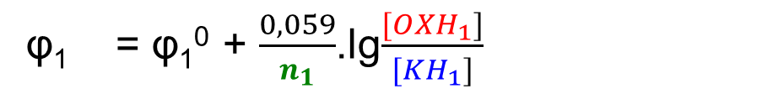
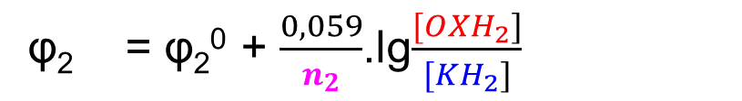
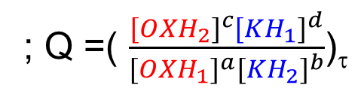

Ở 25⁰C; ĐIỆN CỰC 2 : φ₂ φ₁ : ĐIỆN CỰC 1
<
Mật độ e trên điện cực 2
>
Mật độ e trên điện cực 1
i
ne
(+)
CATOD
KH₂, OHX₂ ││ OXH₁, KH₁
ANOD
(-)
↓
↑
φ₁ = φ₁⁰ + $\frac{0,059}{n_{1}}$.lg$\frac{{[OXH}_{1}]}{{[KH}_{1}]}$
φ₂ = φ₂⁰ + $\frac{0,059}{n_{2}}$.lg$\frac{{[OXH}_{2}]}{{[KH}_{2}]}$
↓
↑
↓
↑
Quá trình Oxyhóa:
↓
↑
Quá trình Khử:
↓
↑
KH₂ – n₂e ⇄ OXH₂
OXH₁ + n₁e ⇄ KH₁
+ne →(+)
C
PHẢN ỨNG OXHK: aOXH₁ + bKH₂ ⇄ cOXH₂ + dKH₁ ;
E⁰ = φ⁰₊- φ⁰₋ = φ⁰₁ - φ⁰₂
-ne →(-)
E = φ₊ - φ₋ = φ₁ - φ₂ = Eº - $\frac{0,059}{n}$lgQ
; Q =( $\frac{{[OXH}_{2}]^{c}{[KH}_{1}]^{d}}{{[OXH}_{1}]^{a}{[KH}_{2}]^{b}}$)_{τ}
↓
↓
↑
Khi pin hoạt động:
Khi pư đạt cân bằng: E = 0 → Hằng số cân bằng ở 25⁰C: lgK = $\frac{{nE}^{0}}{0,059}$

